Slide 1
Smart Parking
OpenCV를 활용한 공간인식
12조 김도은 / 김기운

Slide 2
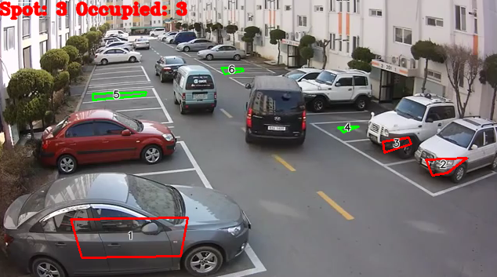
1.
소개
Smart Parking
주차장 CCTV로 얻은 정보를 토대로 현재 주차공간이 얼마나 있고,
몇 대가 주차되어 있는지 openCV를 활용해 확인 가능한 시스템
Spot : 빈 공간 Ocoupied : 주차된 공간
주차공간을 사용자가
직접 지정할 수 있음.

Slide 3
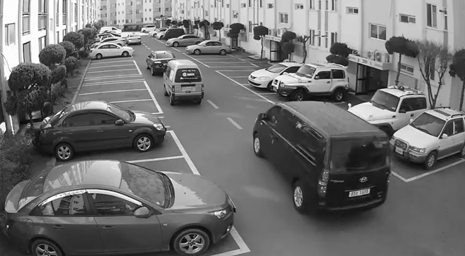
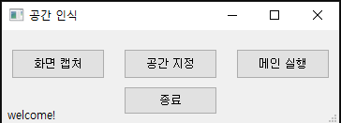
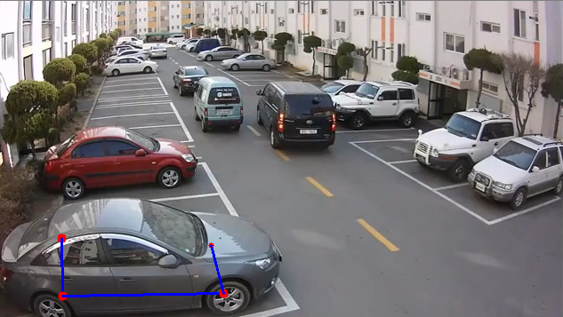
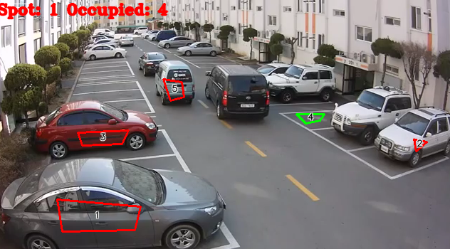
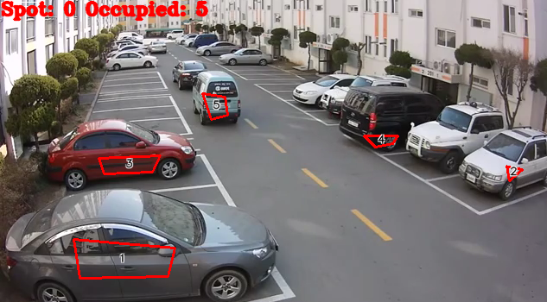
2.
설명
설명 및 사용법
parking.exe 실행
영상에서 공간 지정을 위한 프레임 추출
사용자가 공간 좌표 지정 및 저장
주차 전
주차 후

Slide 4
3.
시연
코드 시연

Slide 5
4.
마무리
감사합니다
pip list
OpenCV-python
QyPt5
PyYAML
imutils
numpy
main.py 만 실행하면 됩니다.

